Slide 1
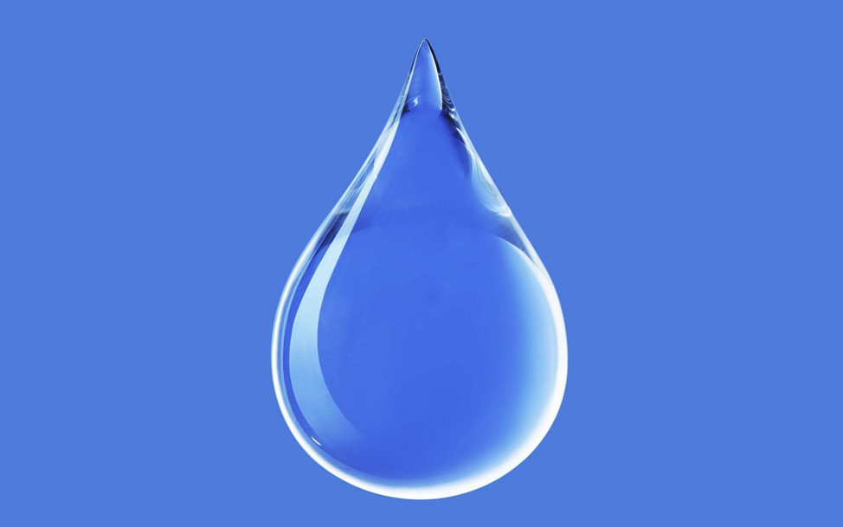
Экологический проект «Капелька»
Подготовили: воспитатели второй младшей группы
Панина Ольга Викторовна,
Сучкова Светлана Юрьевна.

Slide 2
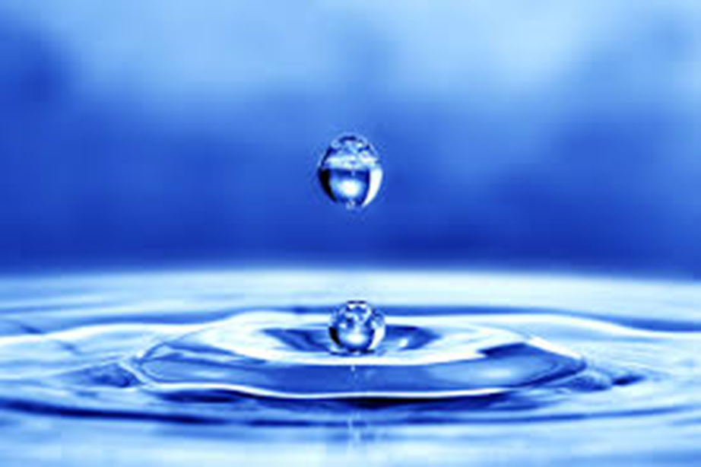
Актуальность проекта:
Необходимость расширения знаний
представлений у детей младшего дошкольного возраста ,свойствах и
значении воды в жизни живых существ и для здоровья детей. Вода – это бесценный дар природы, который нужно бережно сохранять.

Slide 3
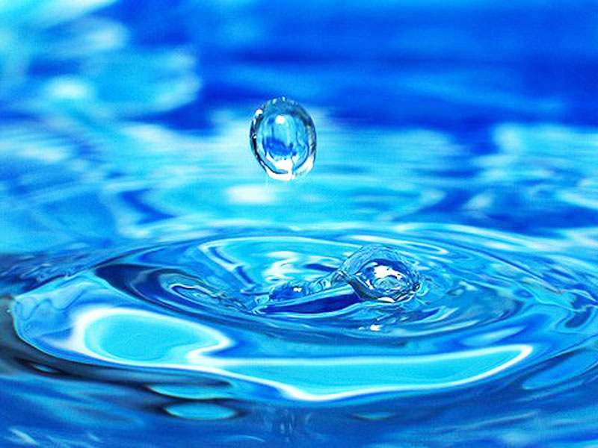
Аннотация проекта
Проект направлен на закрепление и углубление знаний детей о свойствах воды. В ходе проекта дети узнают о том, что вода находится вокруг нас независимо от времени года в разном состоянии (снег, град, туман, дождь, лед). Дошкольники узнают, что вода необходима для всего живого мира (человека, животных, птиц, рыб, растений). Дети узнают, что вода – это бесценный дар природы, который нужно беречь.

Slide 4
Цель проекта: Ознакомление младших дошкольников со значением воды в жизни живых существ и для здоровья человека.
Методические задачи:
Расширять знания детей о воде как объекте неживой природы, ее значении для жизнедеятельности человека, роли в окружающем мире.
Ознакомить дошкольников со свойствами воды ( не имеет запаха, вкуса, цвета).
Ознакомить дошкольников с состоянием воды (имеет газообразную форму – пар; имеет твердую форму – лед, снег; имеет жидкую форму
Воспитывать бережное отношение к воде, экономное использование водных ресурсов.
Уточнить представления детей об использовании воды для
укрепления здоровья.

Slide 5
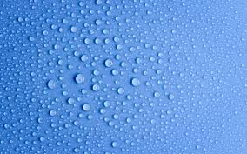
Гипотеза
Жизнь на земле без воды невозможна!

Slide 6
Паспорт проекта
Тип проекта: Теоретически- практический.
Возраст участников проекта: Дети от 3 до 4 лет.
Состав проектной группы: Воспитатели и дети группы, родители воспитанников.
Вид проекта: Коротко срочный ( июнь 2018 года).

Slide 7
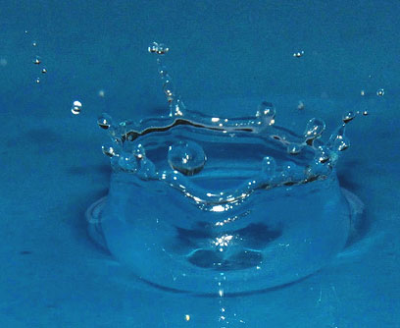
Этапы проведения проекта
1 этап. Организационно- подготовительный:: Постановка цели и задач; Подбор методической и дидактической литературы; Составление перспективного плана; Подбор комплексов физкультминуток; Составление консультаций для родителей. 2 этап. Познавательно- практический: Занятия – эксперименты; Занятия – путешествия; Дидактические игры; Загадывание загадок; Наблюдения на прогулке.
3 этап. Заключительный.
Анализ и обобщение результатов, полученных в процессе исследовательской деятельности детей.

Slide 8
Предполагаемый результат:
-самоутверждение личности ребенка: снятие стрессовых факторов;
- развитие у ребенка фантазии, эмоциональности;
- активизация словарного запаса;
- расширение знаний детей о свойствах воды и ее роли в окружающем мире;
- накопление детьми эмоционального позитивного опыта общения с природой;
- сотрудничество родителей, педагогов и детей в реализации проекта;
- получение удовольствия от выполненной работы в коллективе.

Slide 9
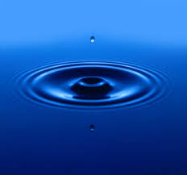
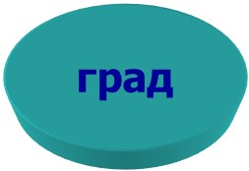
Что нового и интересного узнают дети:

Slide 10
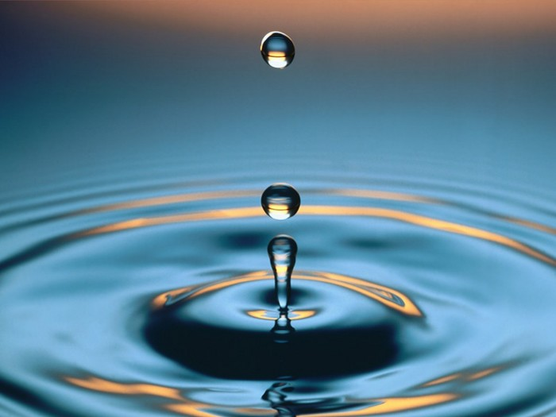
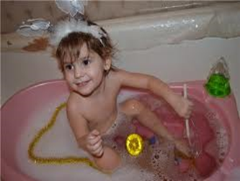
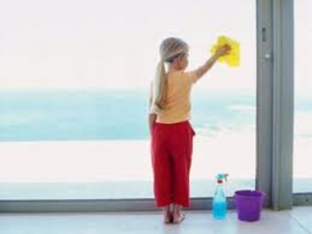
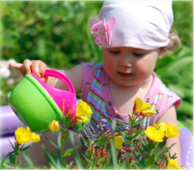
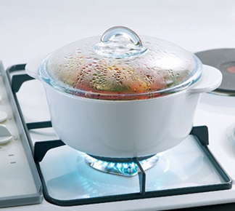
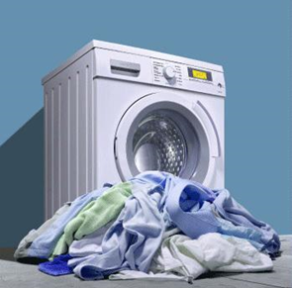
Что нового и интересного узнают дети:
Вода в жизни человека

Slide 11
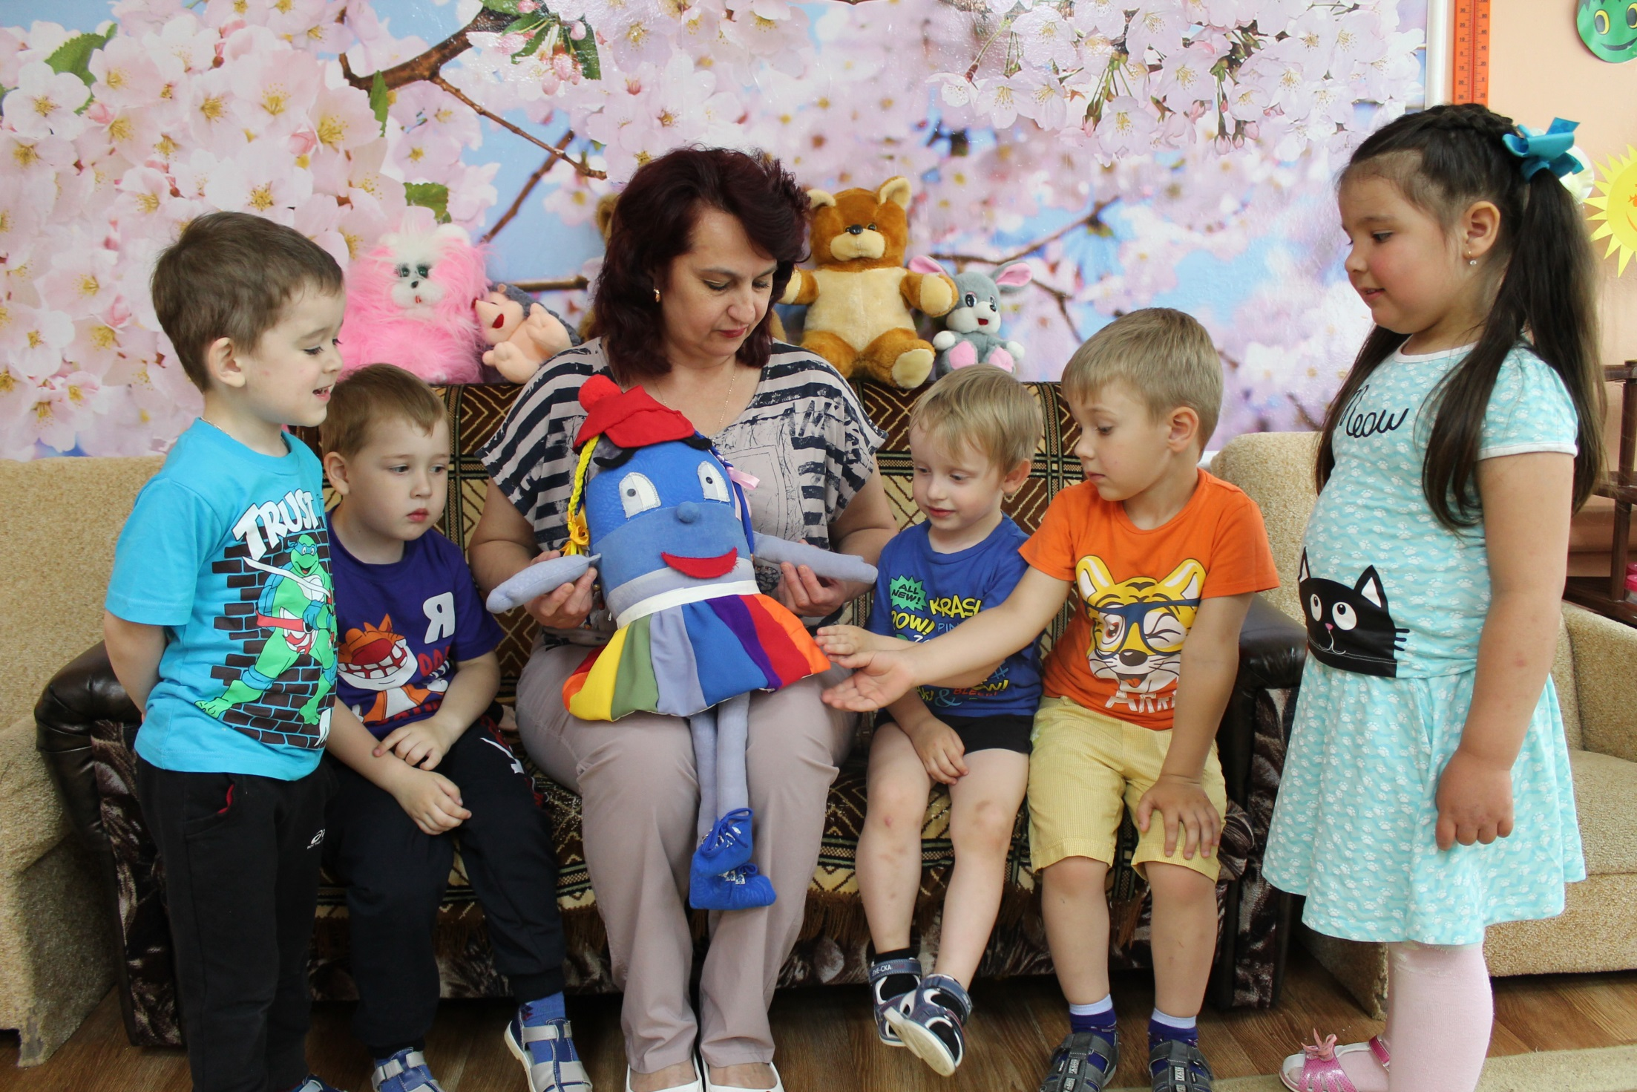
Занятия – путешествия «В гостях у Капельки»

Slide 12
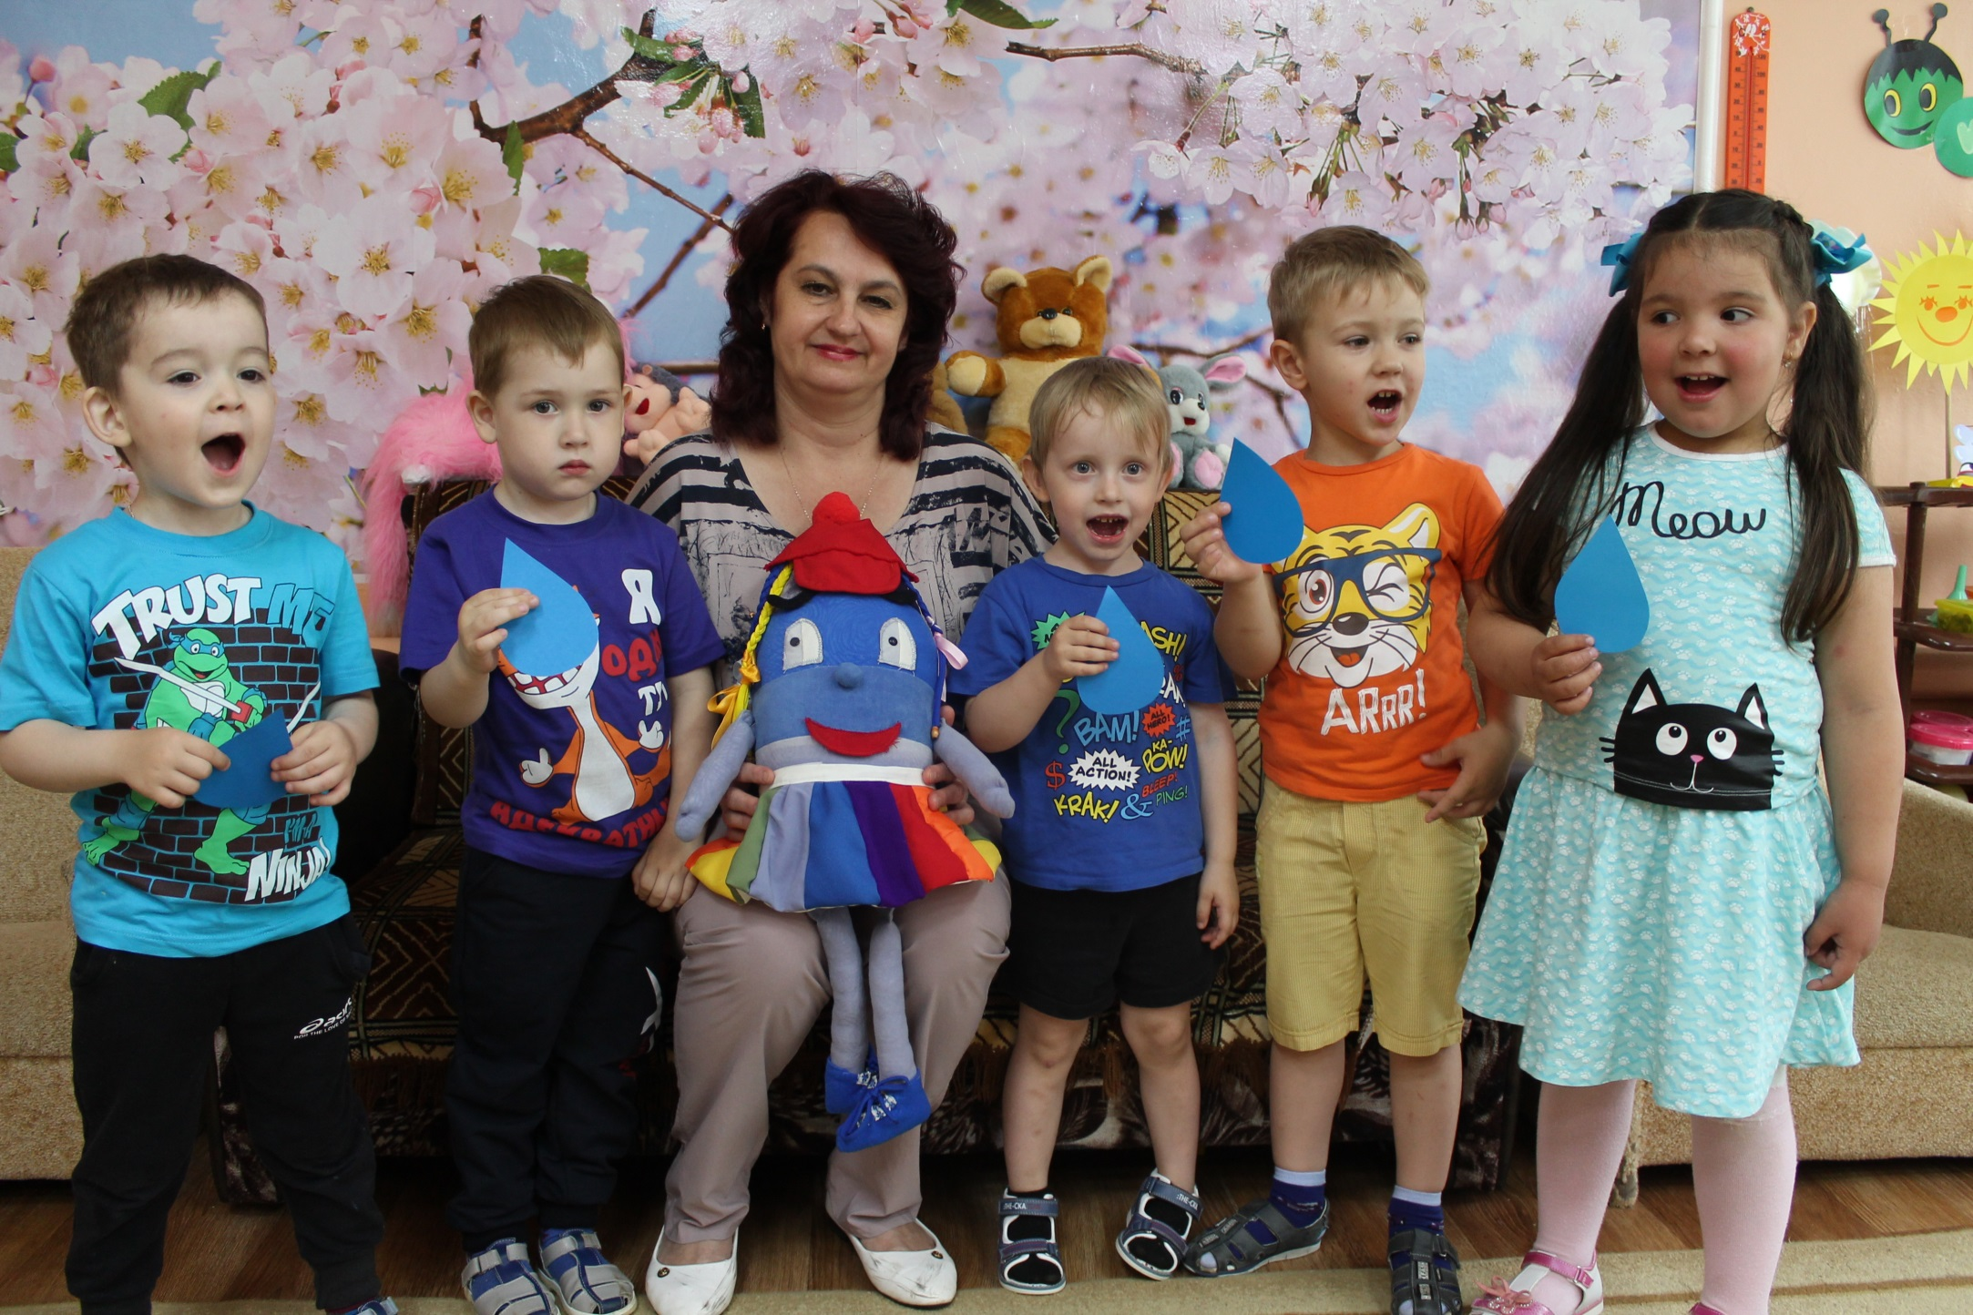

Slide 13
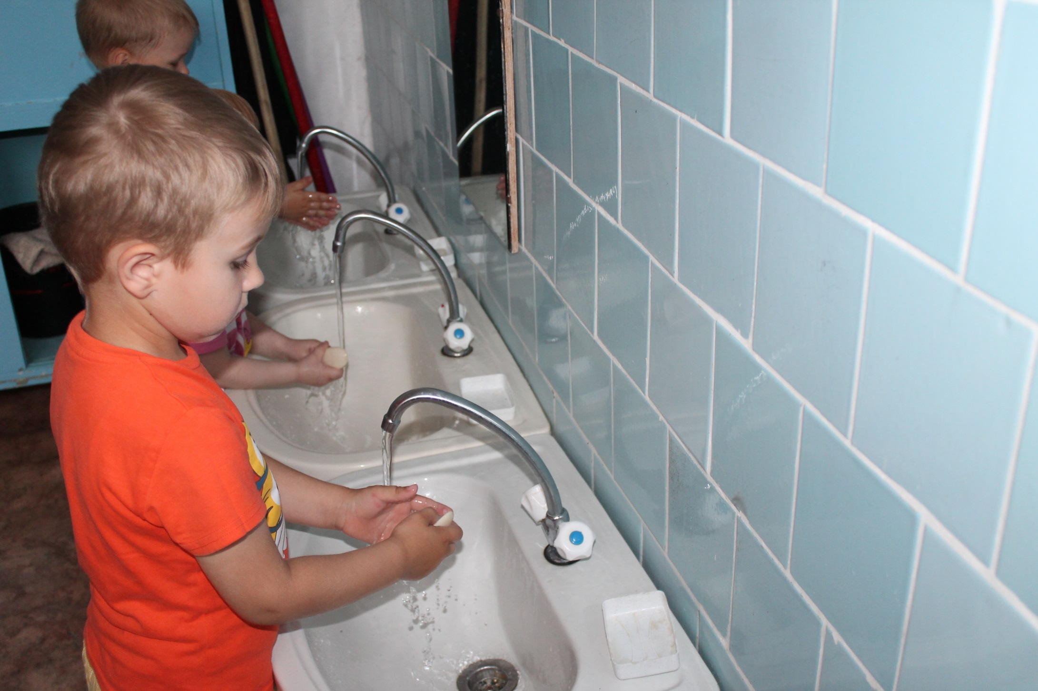
Вода и ее роль в окружающем мире.

Slide 14
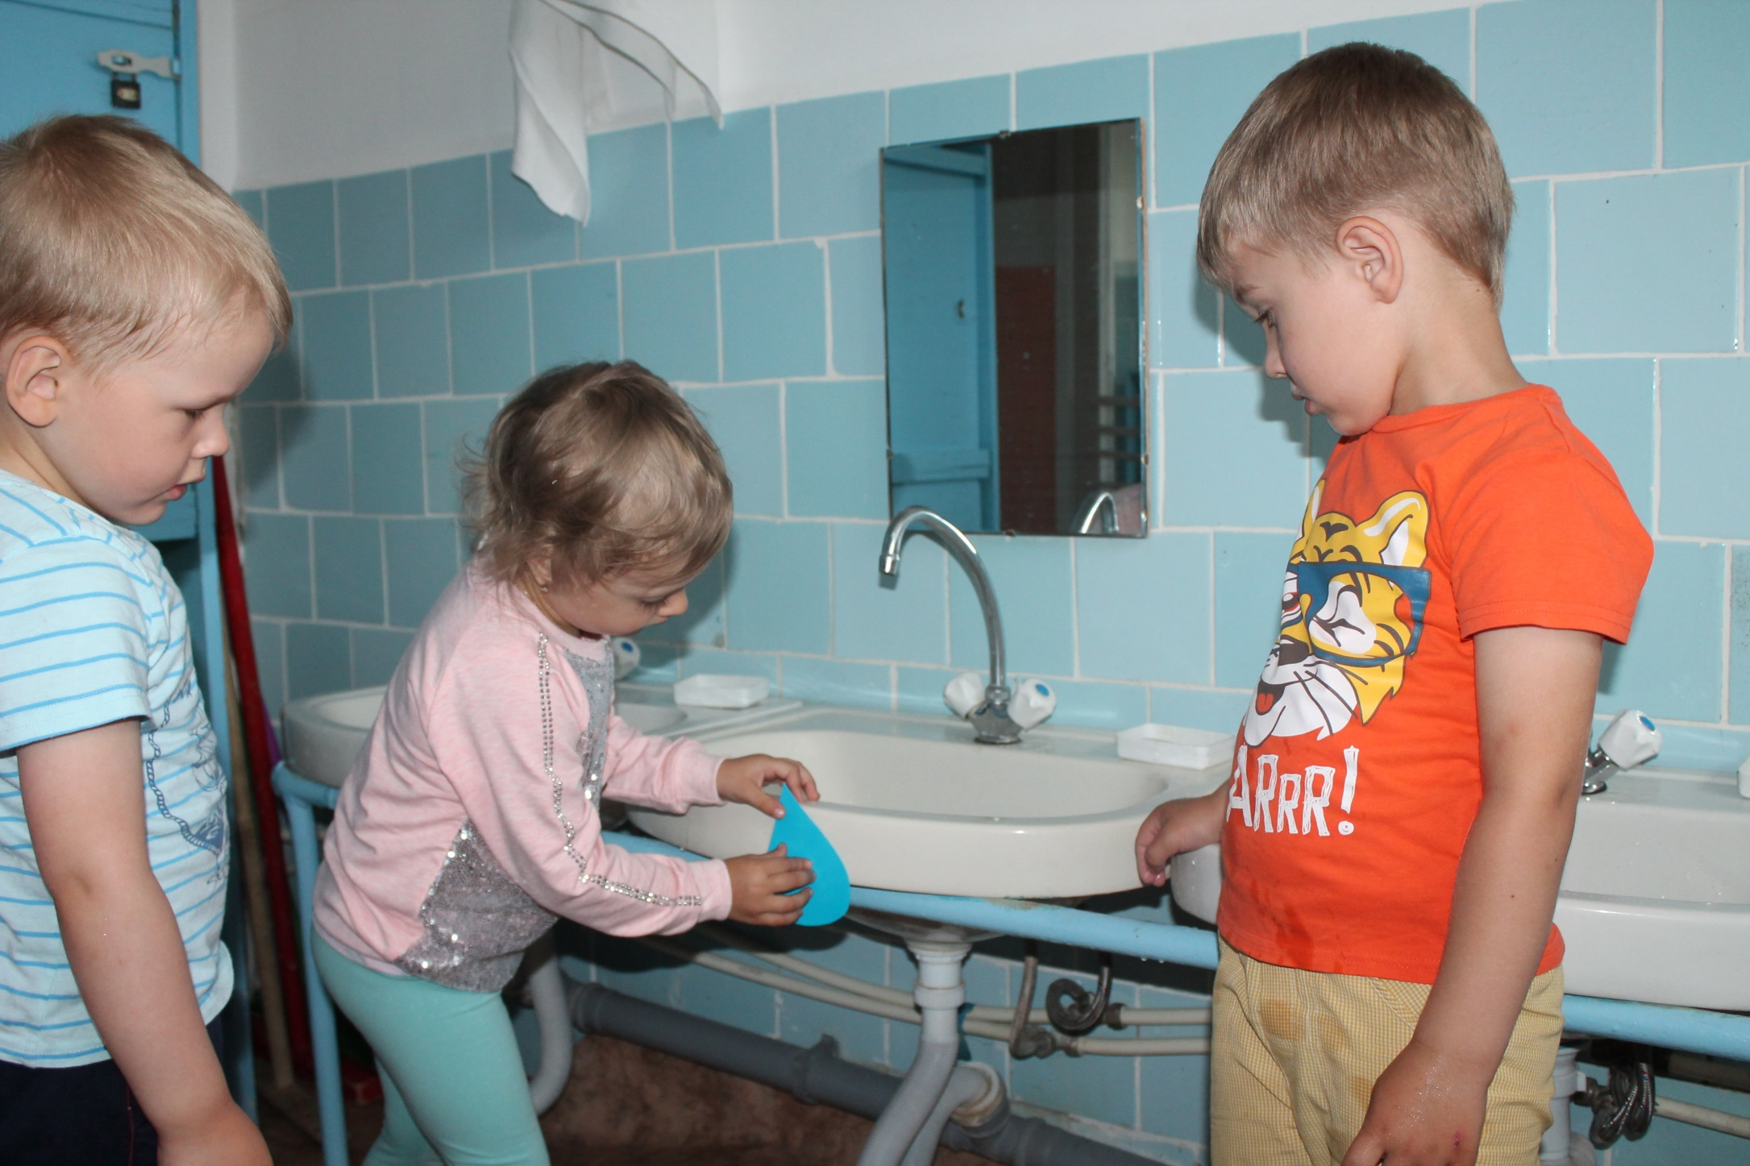

Slide 15
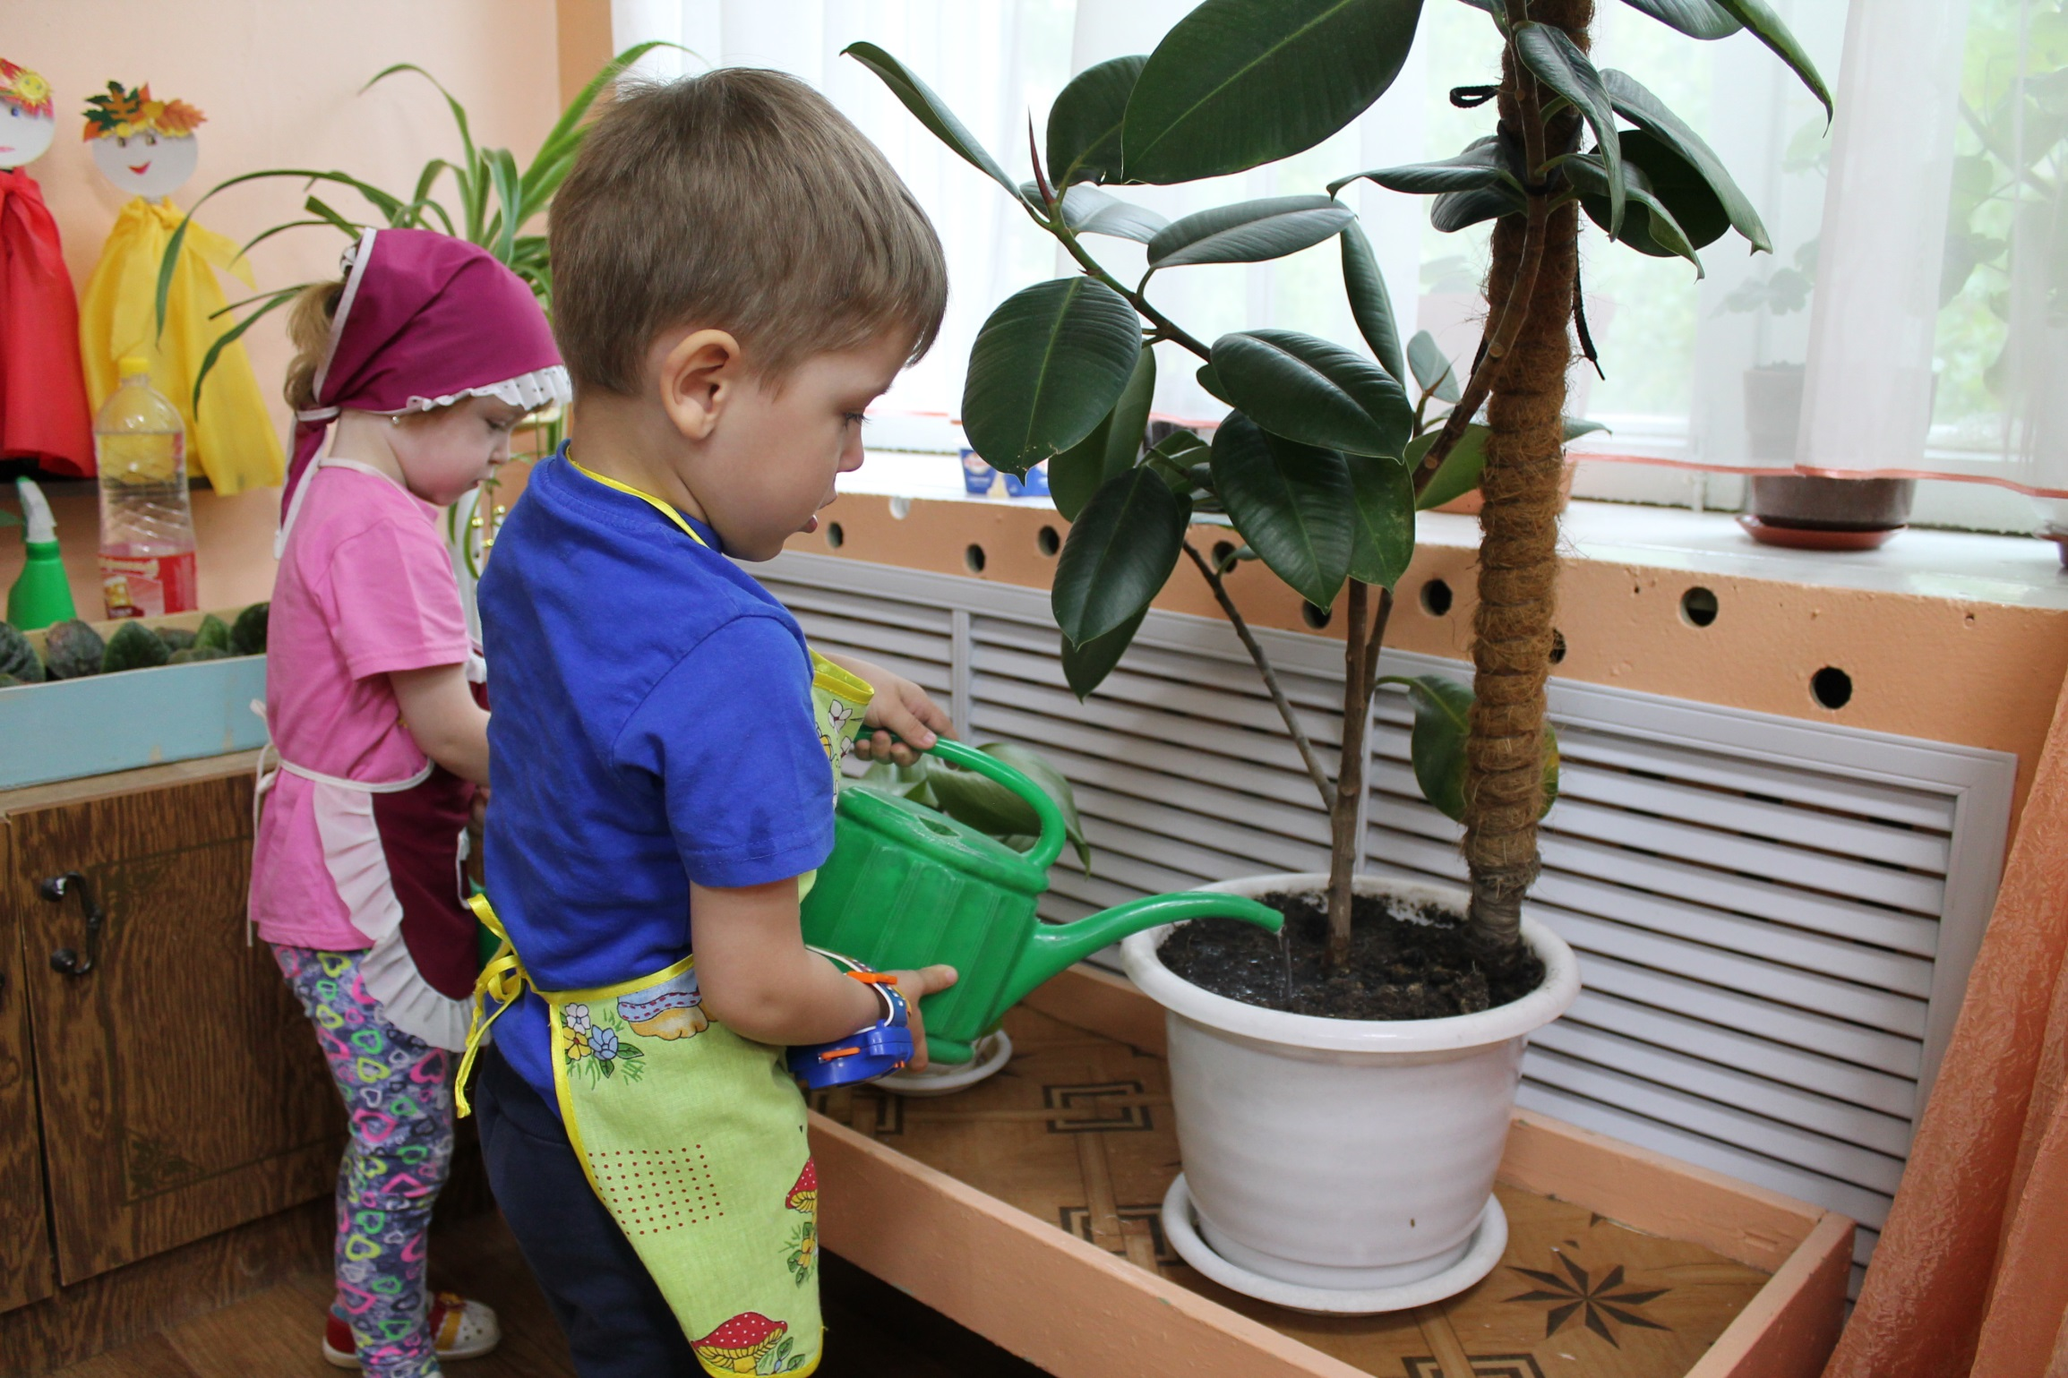

Slide 16
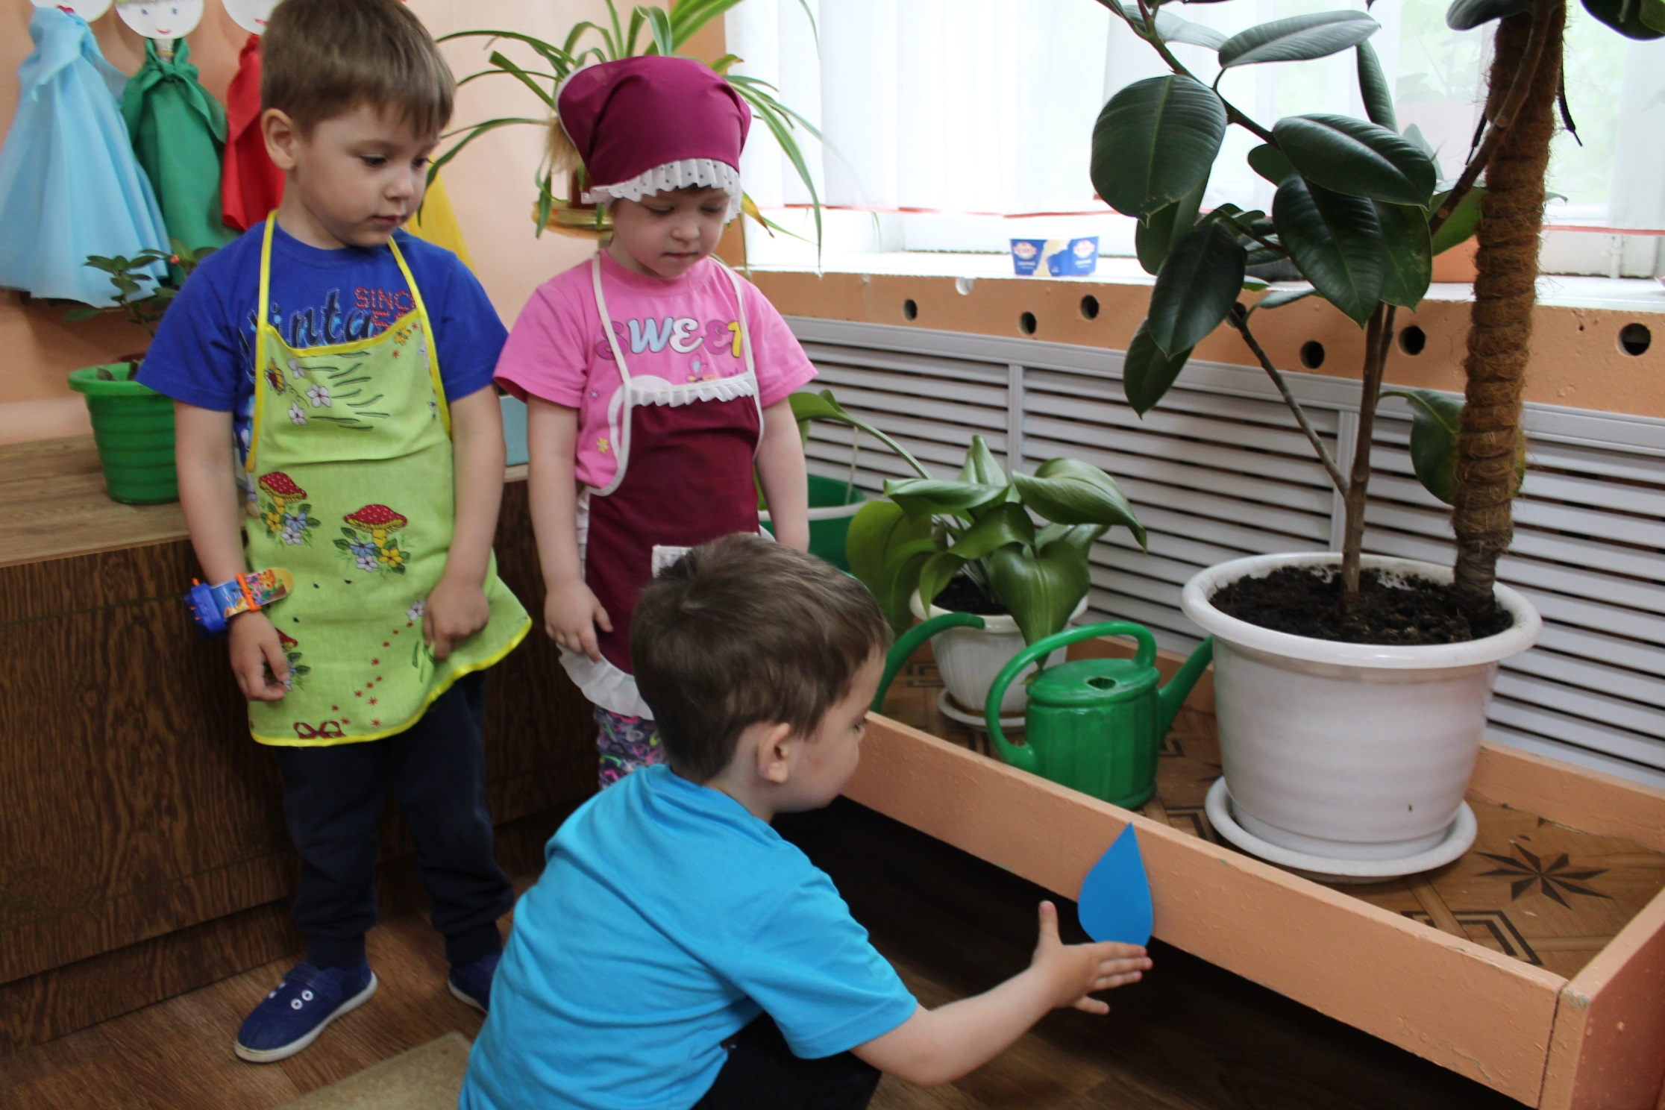

Slide 17
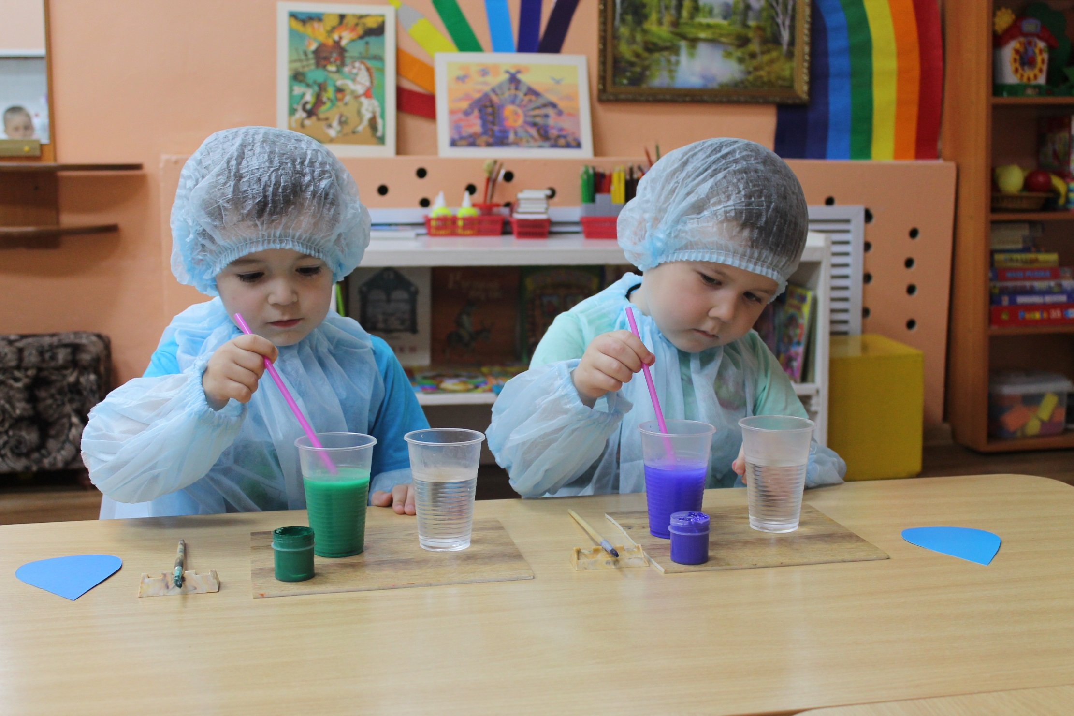
Занятия – эксперименты

Slide 18
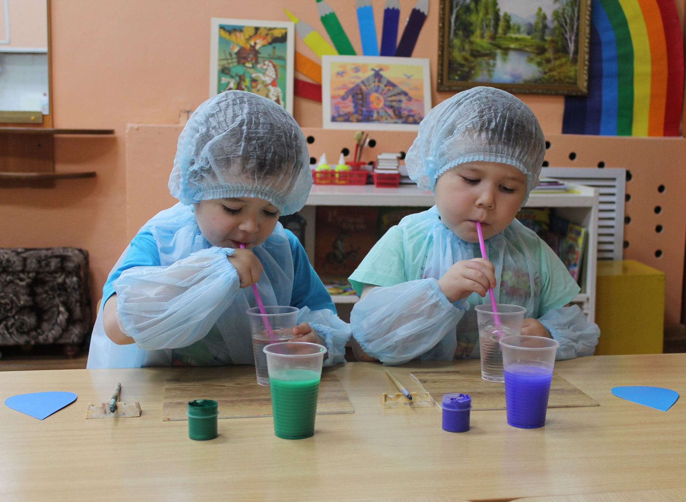

Slide 19
